Slide 1
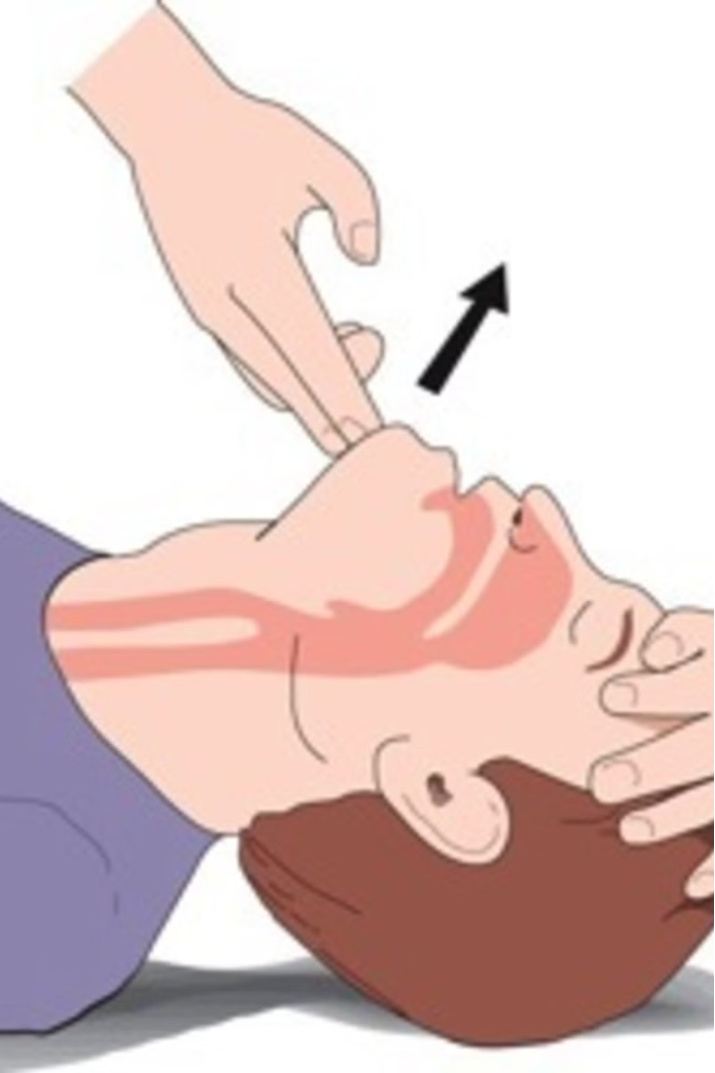

Введение в искусственное дыхание
Искусственное дыхание - жизненно важная техника первой помощи, используемая при остановке дыхания. Она позволяет обеспечить поступление кислорода в легкие пациента до прибытия медицинской помощи.
By Kopylov Denis Andreevich

Slide 2
Основные способы искусственного дыхания
1
Рот-в-рот
2
Рот-в-нос
3
Мешок Амбу
Прямая передача воздуха от спасателя пациенту.
Передача воздуха через нос пациента.
Ручной аппарат для искусственной вентиляции легких.

Slide 3
Техника проведения искусственного дыхания "рот-в-рот"
Шаг 1
Шаг 2
Шаг 3
Очистите дыхательные пути пациента от посторонних предметов.
Запрокиньте голову пациента назад, чтобы открыть дыхательные пути.
Сделайте глубокий вдох и плотно прижмите свои губы к губам пациента.

Slide 4



Техника проведения искусственного дыхания "рот-в-нос"
Шаг 1
Очистите полость рта и носа пациента.
Шаг 2
Запрокиньте голову пациента, зажмите нос и плотно обхватите губы пациента своими.
Шаг 3
Сделайте 1-2 дыхательных цикла и проверьте реакцию пациента.

Slide 5



Техника проведения искусственного дыхания с использованием мешка Амбу
Подача кислорода
Плотное прилегание
Ритмичное сжатие
Мешок Амбу насыщает вдыхаемый воздух кислородом.
Маска мешка должна плотно прилегать к лицу пациента.
Нужно ритмично сжимать мешок, подавая воздух в легкие.

Slide 6

Практические рекомендации по освоению техник искусственного дыхания
Регулярная практика
Использование тренажеров
Обучение под контролем
Отработка техник искусственного дыхания должна проводиться регулярно для закрепления навыков.
Специальные манекены-тренажеры помогут отработать правильную технику и определить слабые места.
Освоение техник искусственного дыхания лучше всего проводить под наблюдением опытных инструкторов.

Slide 7
Заключение и подведение итогов
Основные способы
Рот-в-рот, рот-в-нос, мешок Амбу
Ключевые шаги
Очистка дыхательных путей, запрокидывание головы, вдувание воздуха
Отработка техник
Регулярная практика, использование тренажеров, обучение под контролем

